Slide 1
Министерство образования Республики Мордовия
Портфолио
Высоцкой Ирины Сергеевны,
воспитателя
МАДОУ «Детский сад №89 комбинированного вида»
г. о. Саранск

Slide 2
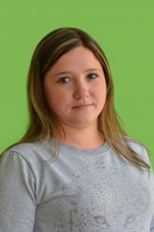
Дата рождения: 03.09.1987 г.
Профессиональное образование: высшее, МГПИ им. М.Е. Евсевьева г. Саранск. Квалификация: «Учитель начальных классов»
Дата выдачи: 30 июня 2009 г.
№ диплома: ВСГ №3915744
Профессиональна переподготовка: ГБУ ДПО «Мордовский республиканский институт образования»
Квалификация: Воспитатель.
Дата выдачи: 16 декабря 2015 г.
№ диплома: 132402509836
Стаж педагогической работы (по специальности): 7 лет.
Общий трудовой стаж: 12 лет
Занимаемая должность: воспитатель
Квалификационная категория: Первая квалификационная категория
Дата последней аттестации: 21.12.2017г. Приказ №1055

Slide 3
Представление педагогического опыта
Высоцкой Ирины Сергеевны размещено на сайте МАДОУ «Детский сад №89 комбинированного вида»
https://ds89sar.schoolrm.ru/sveden/employees/11228/200408/

Slide 4
1. Участие в инновационной (экспериментальной) деятельности
«Формирование интегративных качеств этнокультурной направленности детей дошкольного возраста посредством интеграции образовательных областей»
(приказ № 01-02/219а от 31.08.2015г. Управления образования Администрации городского округа Саранск).
Срок реализации 5 лет.

Slide 5
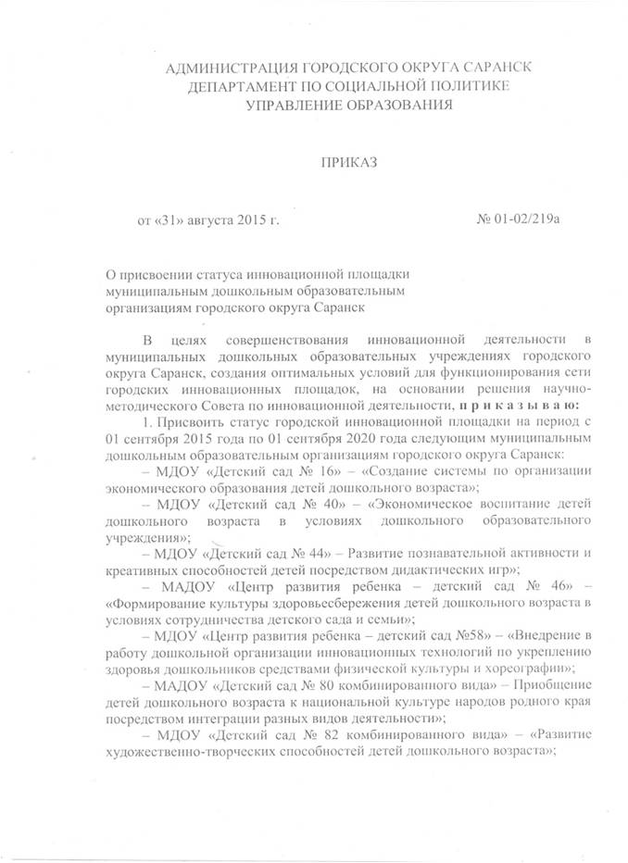
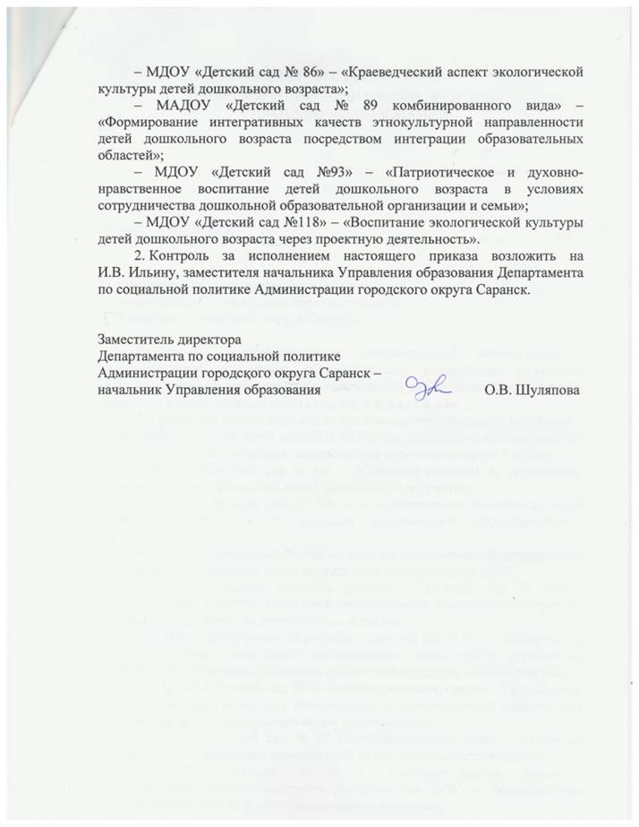

Slide 6
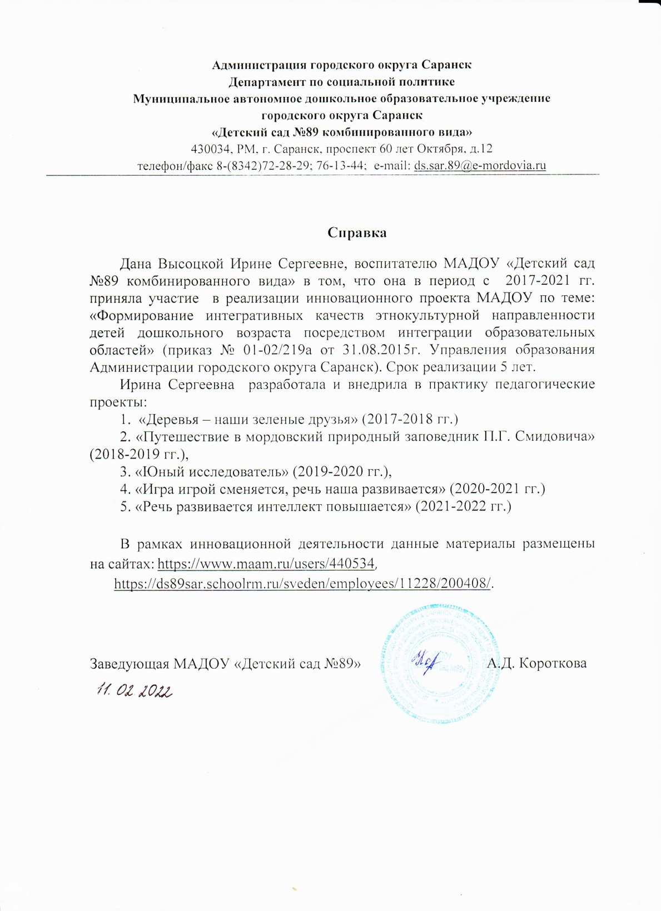

Slide 7
2. Наставничество

Slide 8
3. Наличие публикаций, включая интернет – публикации.

Slide 9
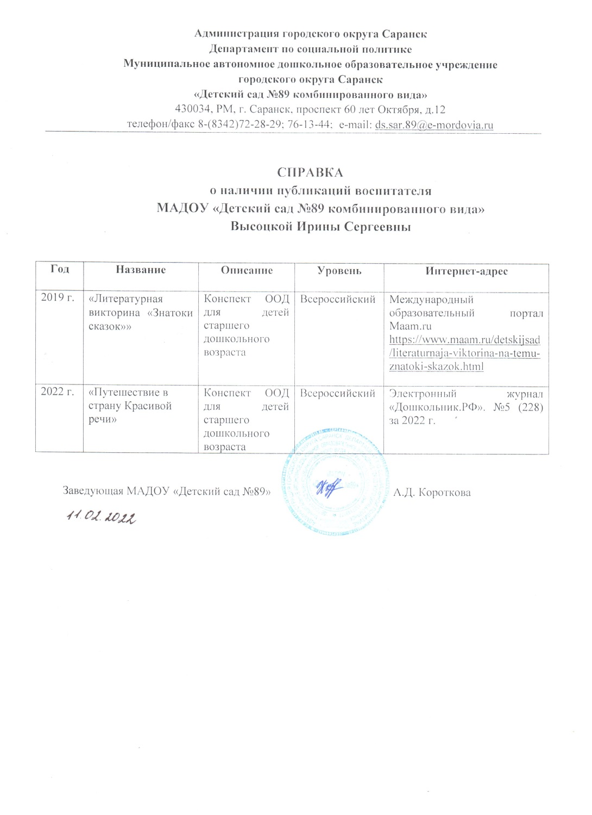

Slide 12
4. Результаты участия воспитанников:
конкурсах, выставках, турнирах, соревнованиях, акциях, фестивалях.

Slide 13
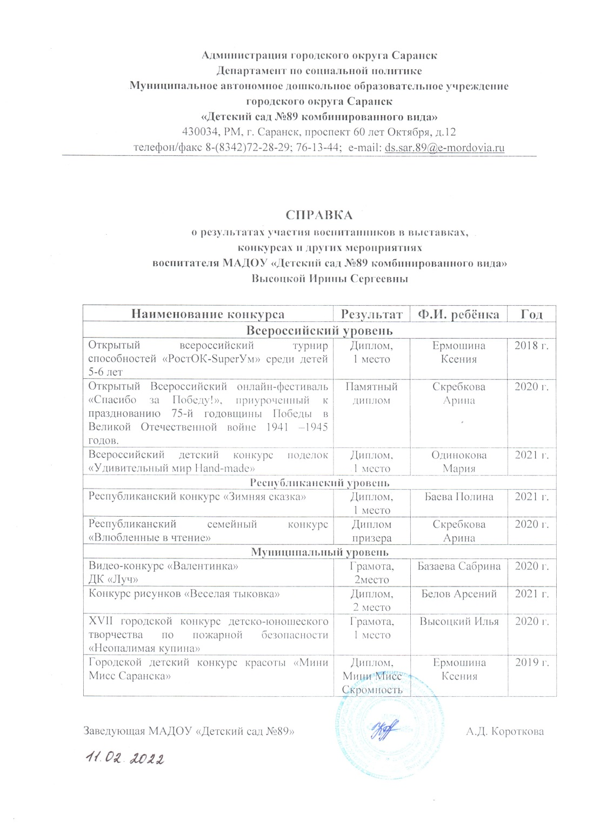

Slide 14
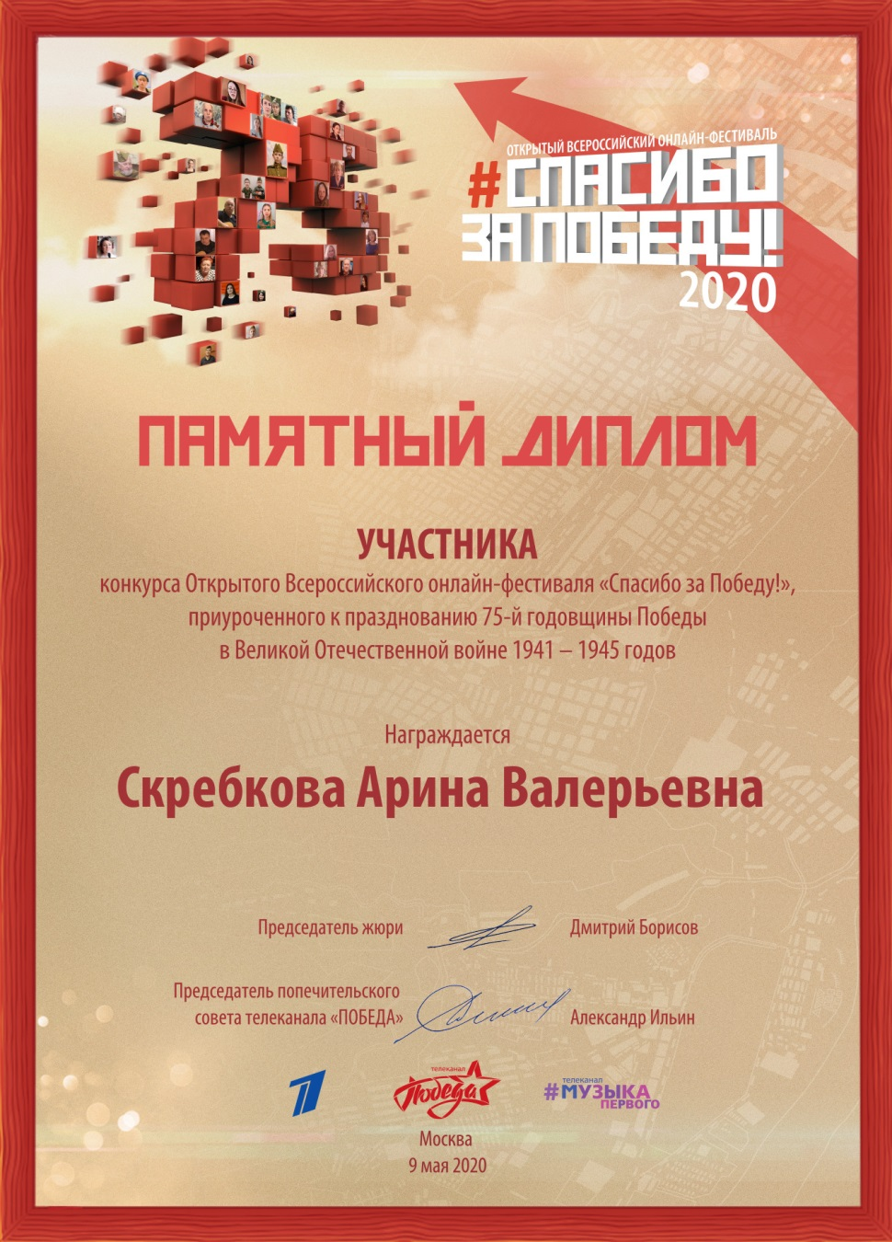

Slide 16
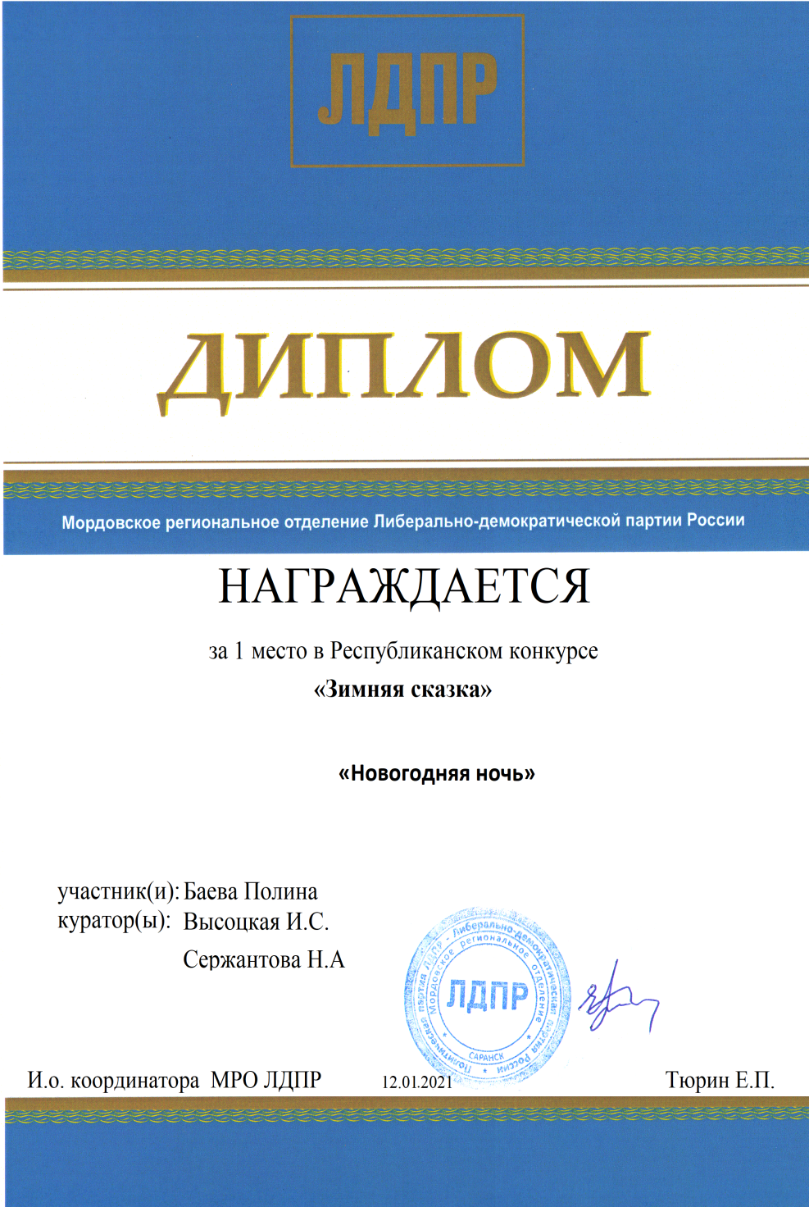

Slide 18
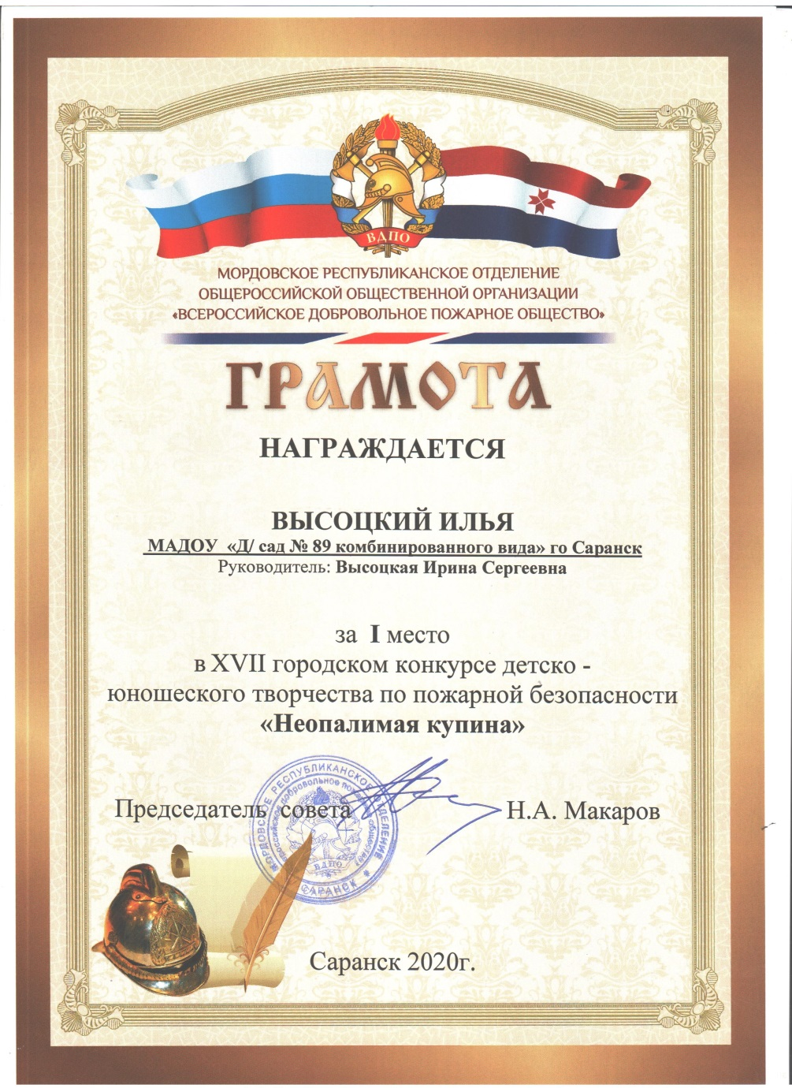

Slide 20
5. Наличие авторских программ,
методических пособий

Slide 21
6. Выступление на научно-практических конференциях, педагогических чтениях, семинарах секциях, методических объединениях.

Slide 22
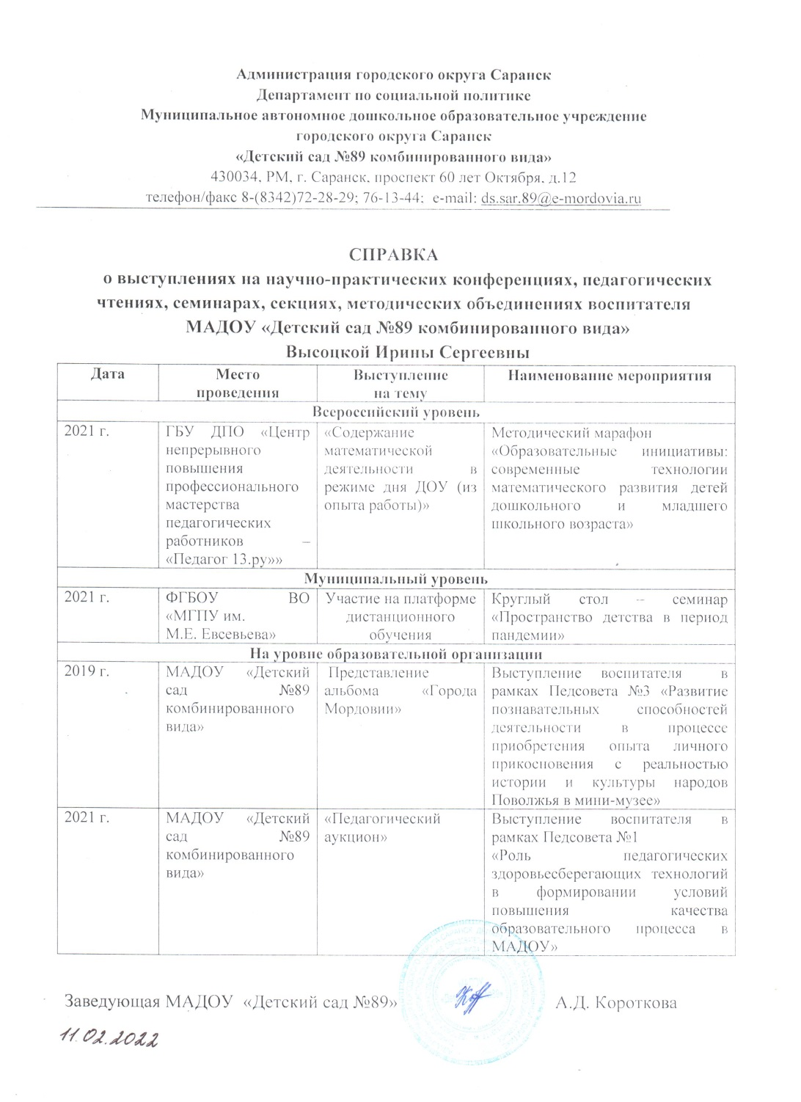

Slide 23
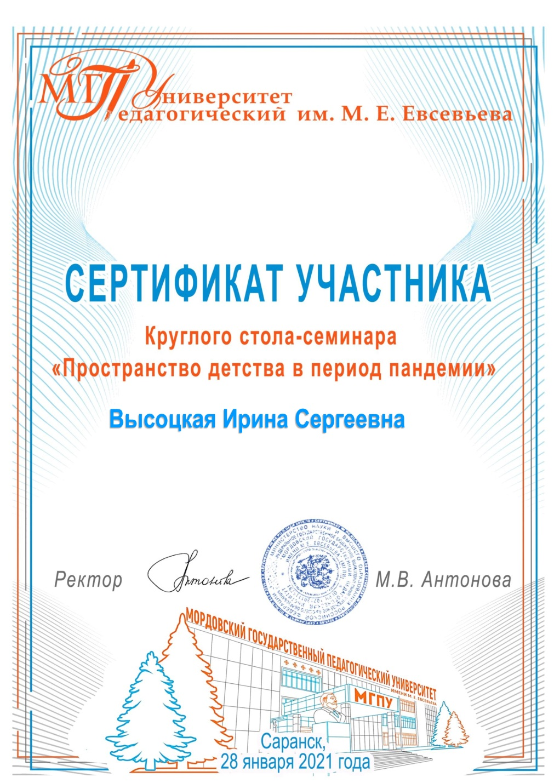

Slide 24
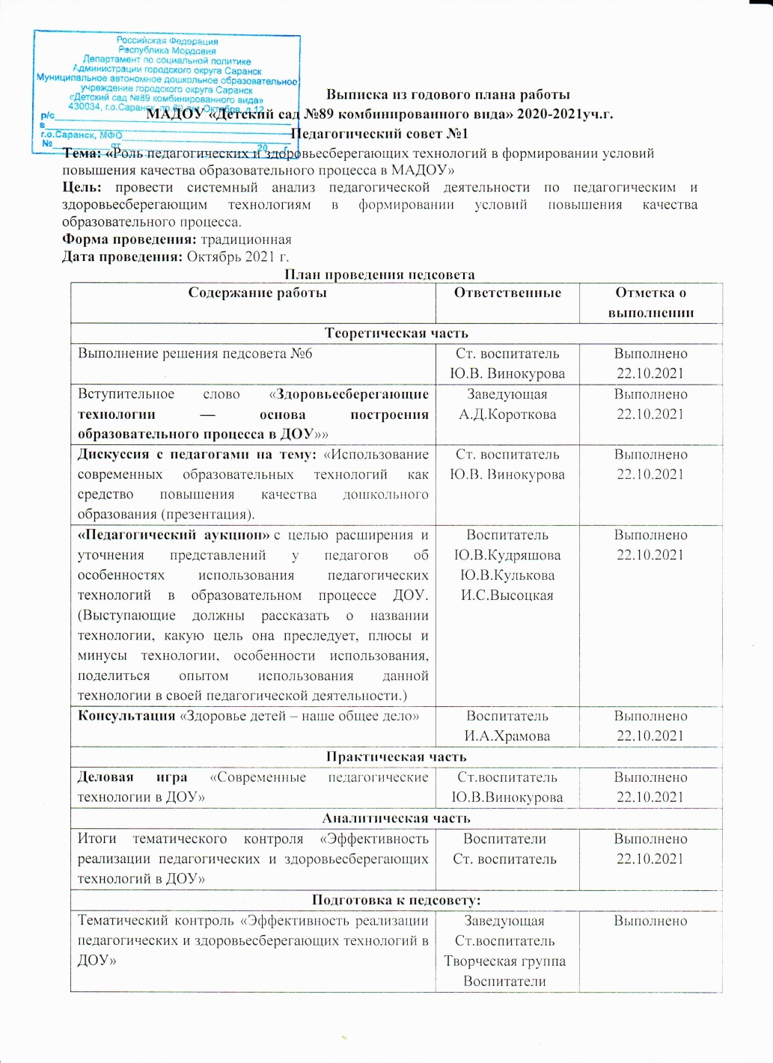

Slide 25
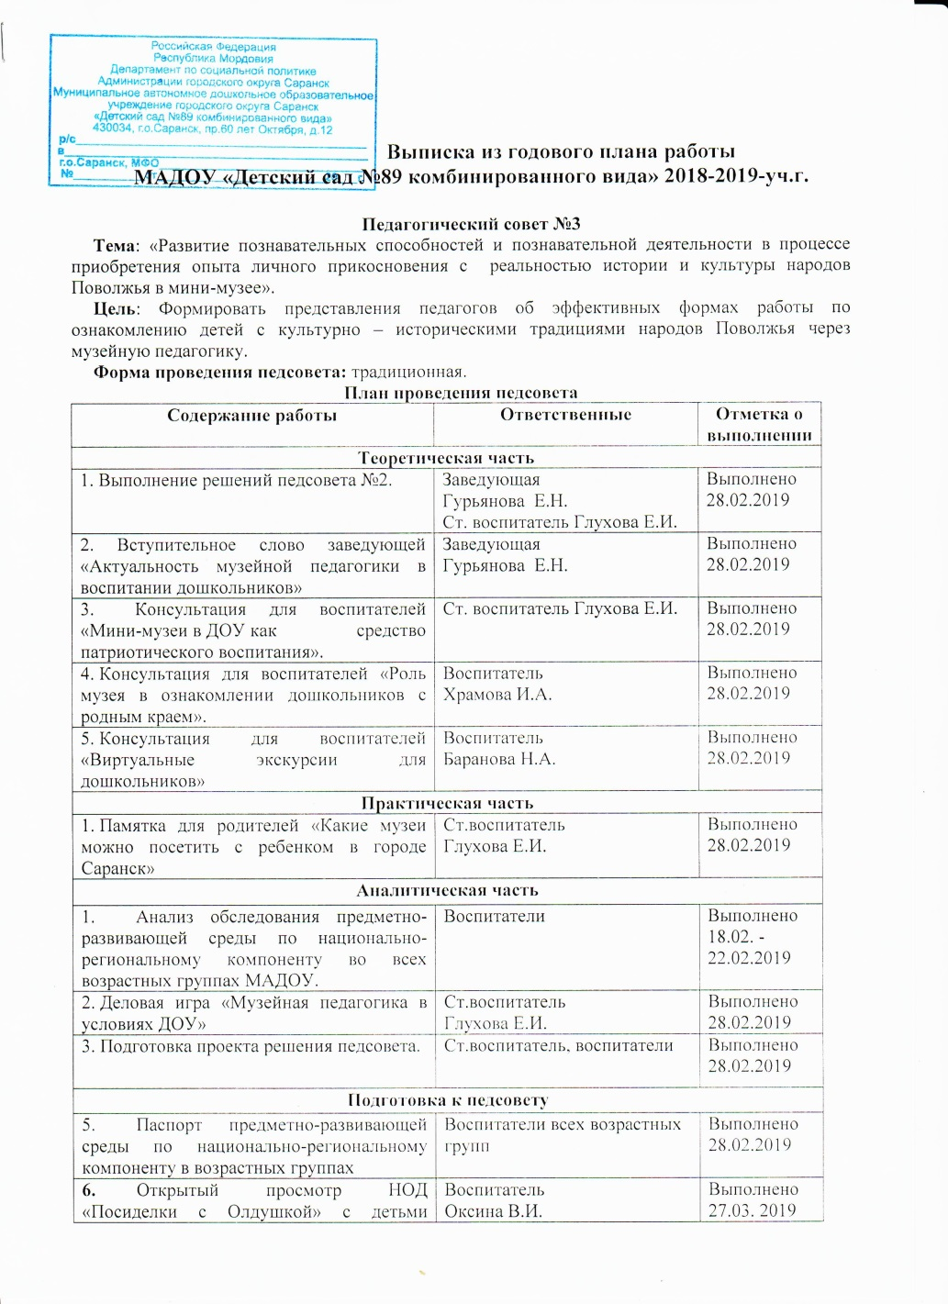
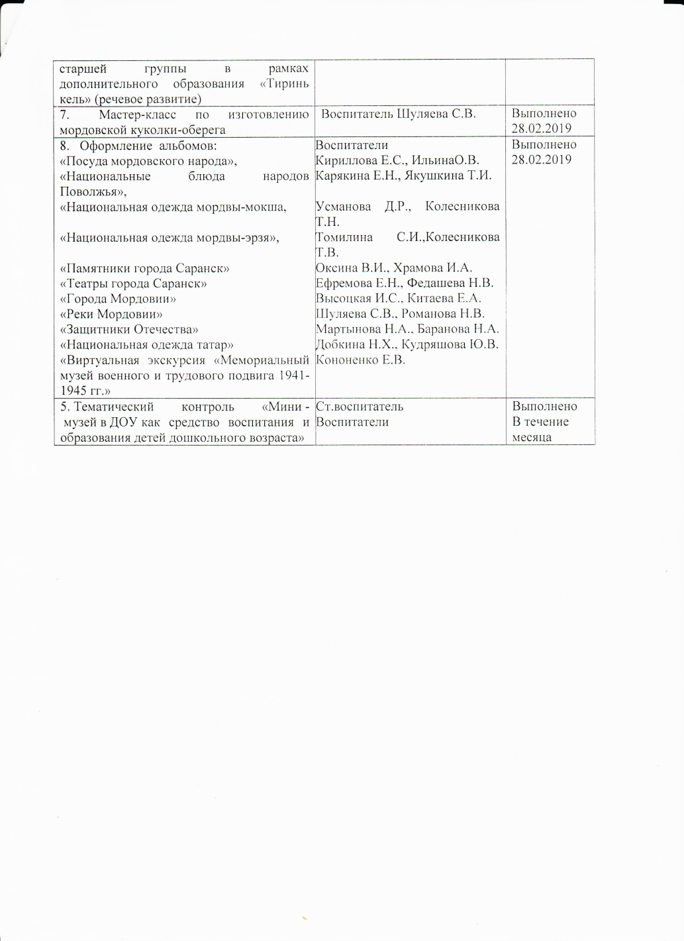

Slide 26
7. Проведение открытых занятий, мастер-классов, мероприятий.

Slide 27
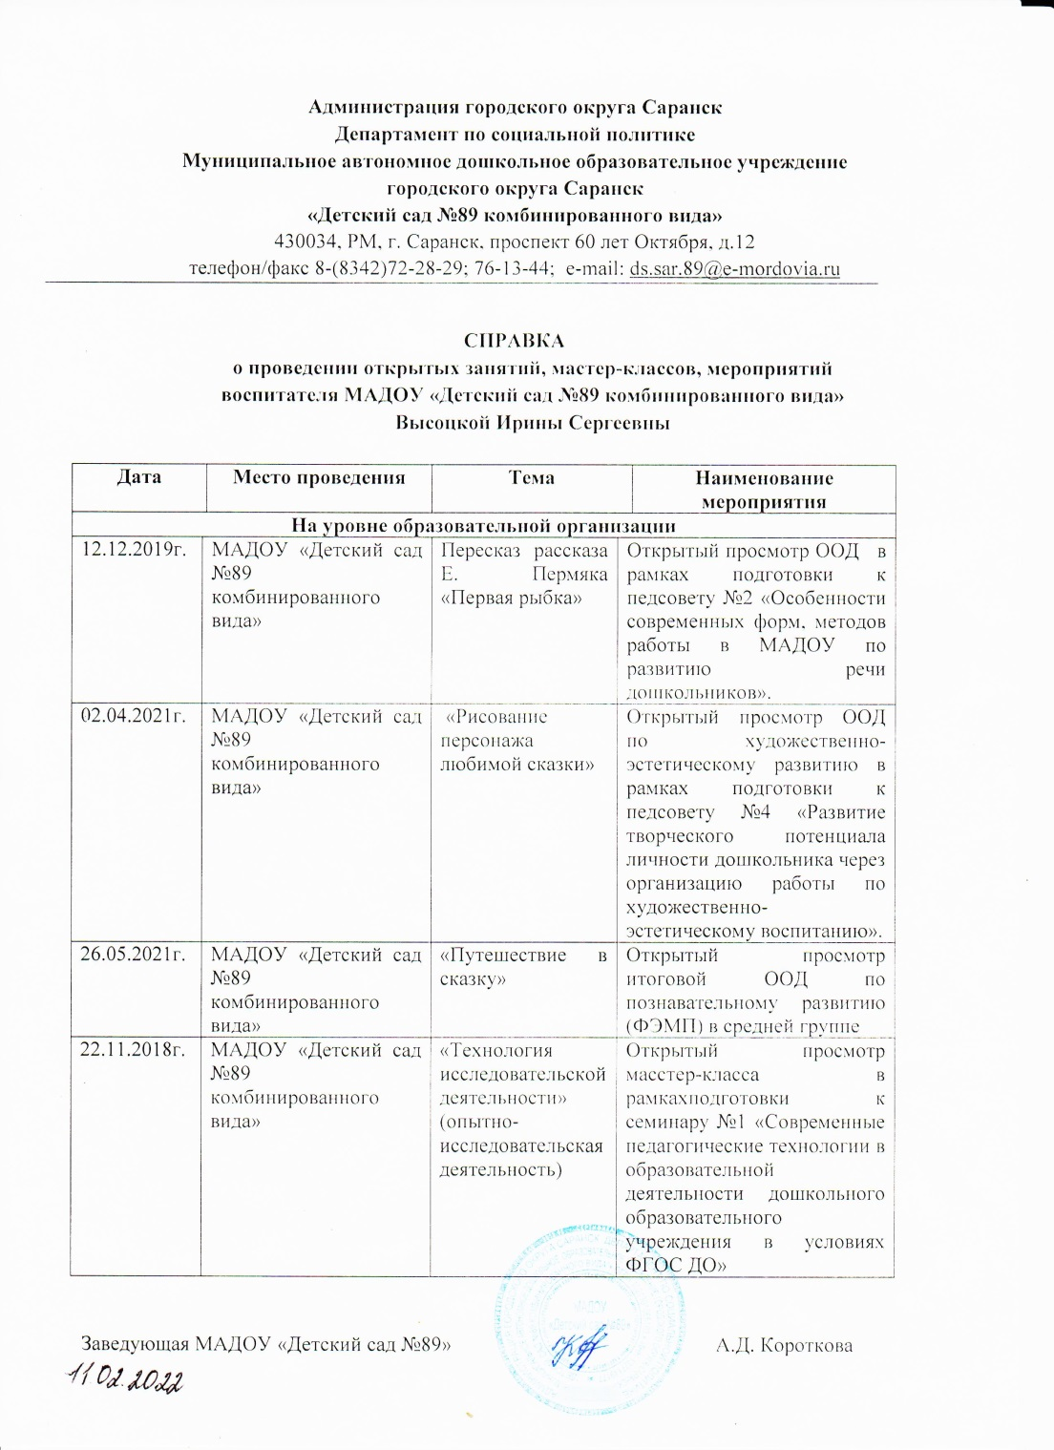

Slide 28
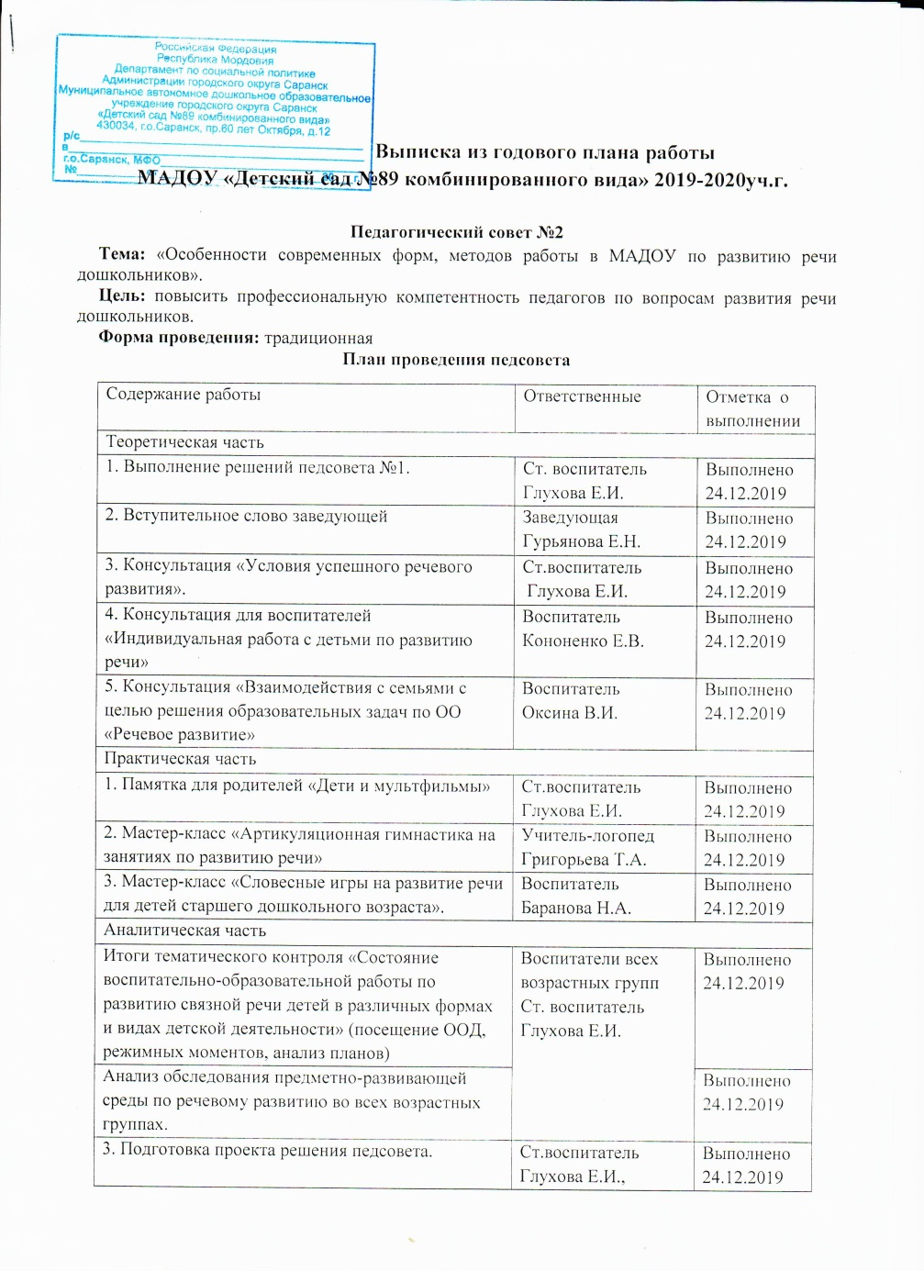
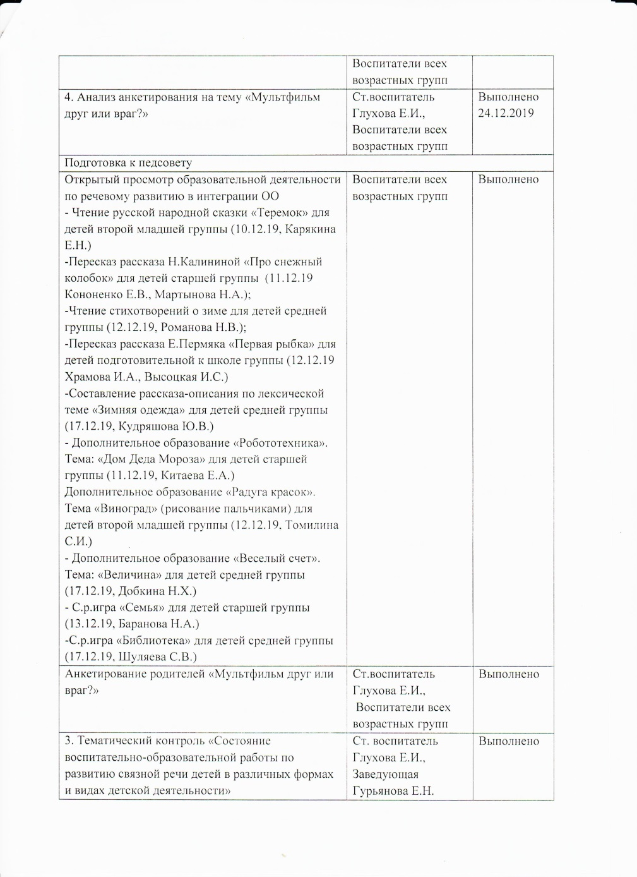

Slide 29
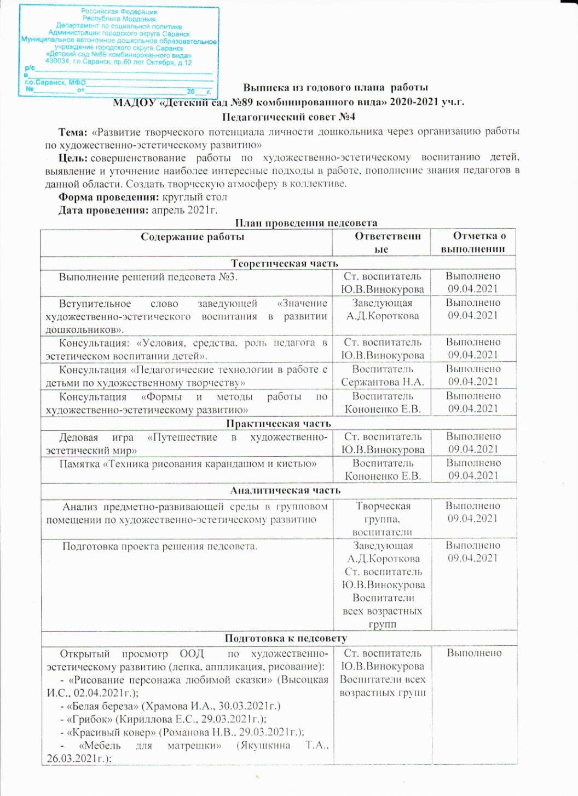
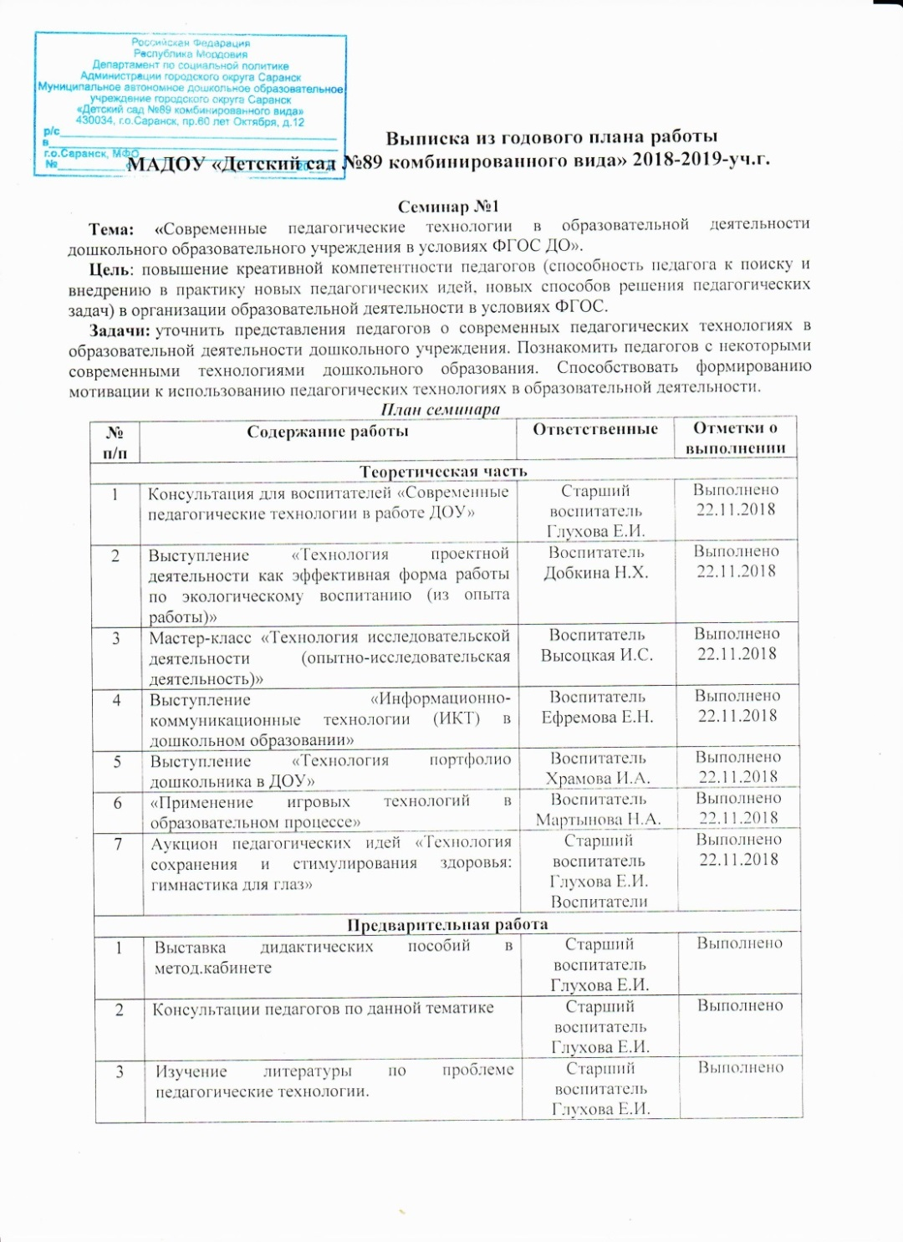

Slide 30
8. Экспертная деятельность

Slide 31
9. Общественно-педагогическая активность педагога: участие в комиссиях, педагогических сообществах, в жюри конкурсов.

Slide 32
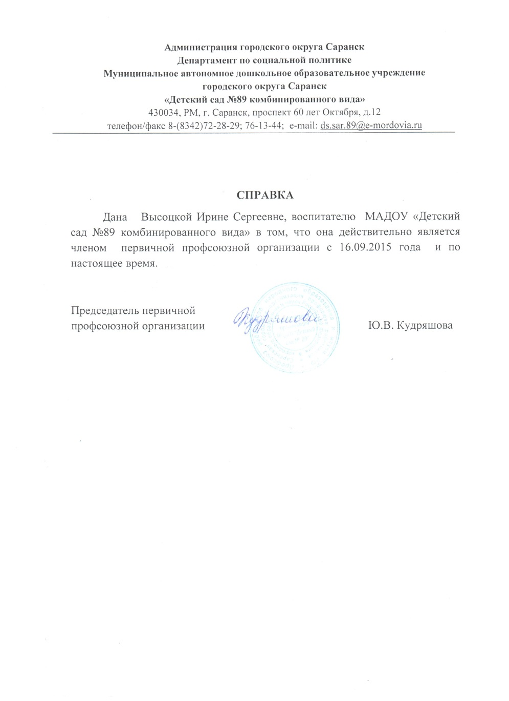

Slide 33
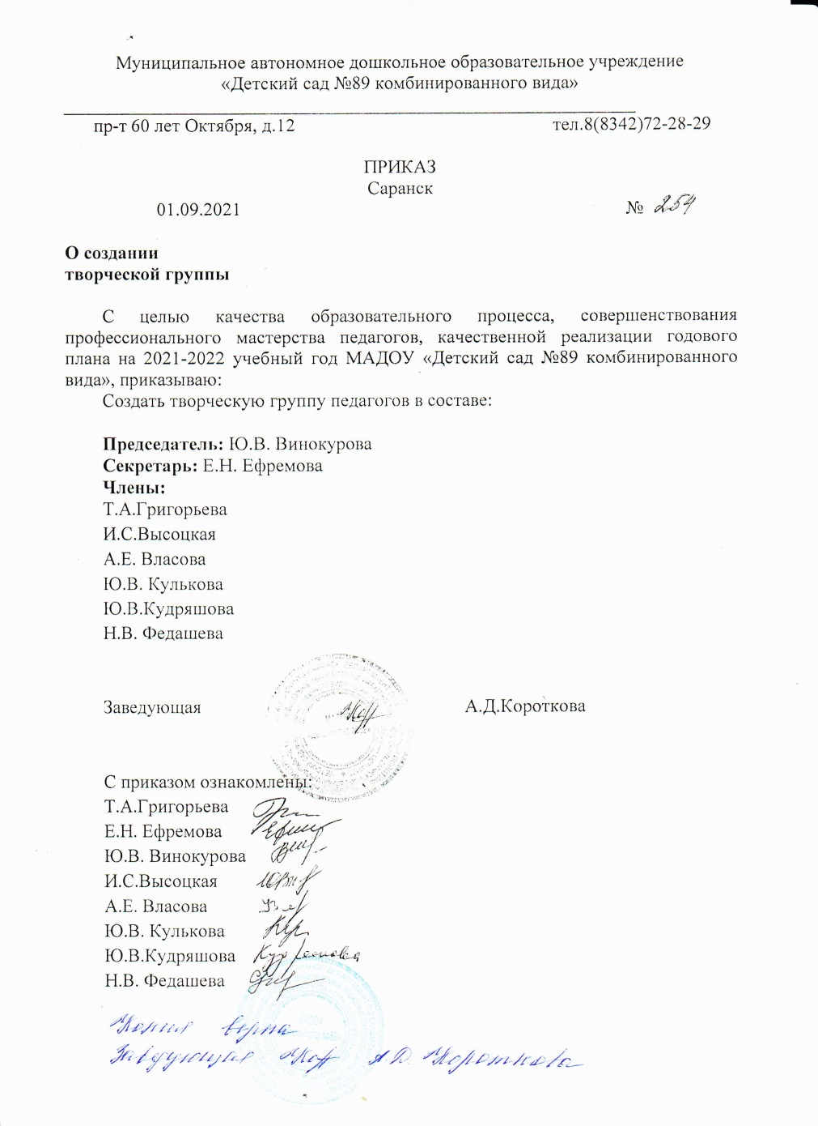
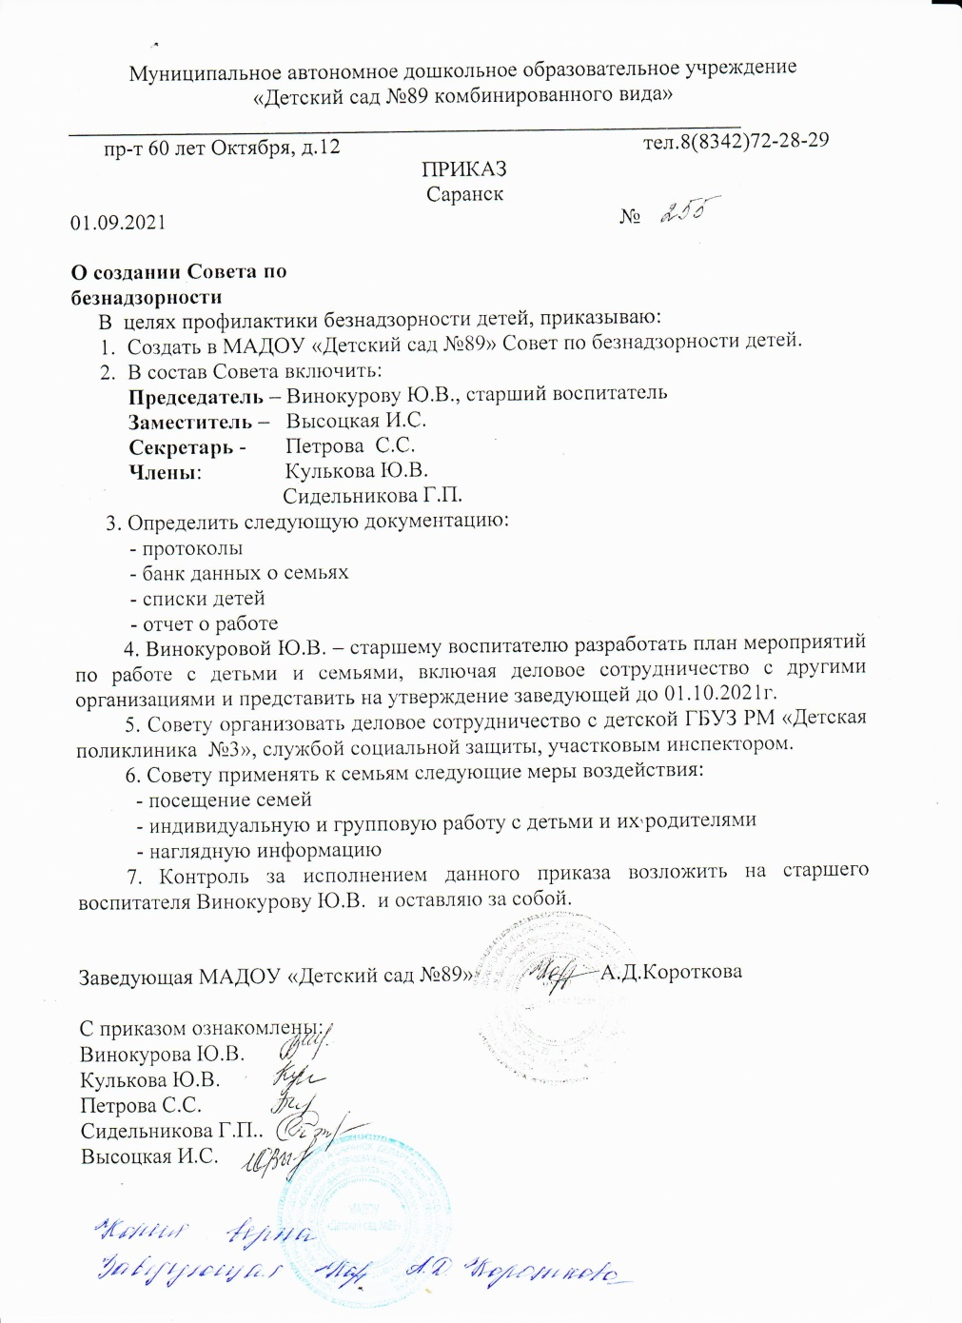

Slide 34
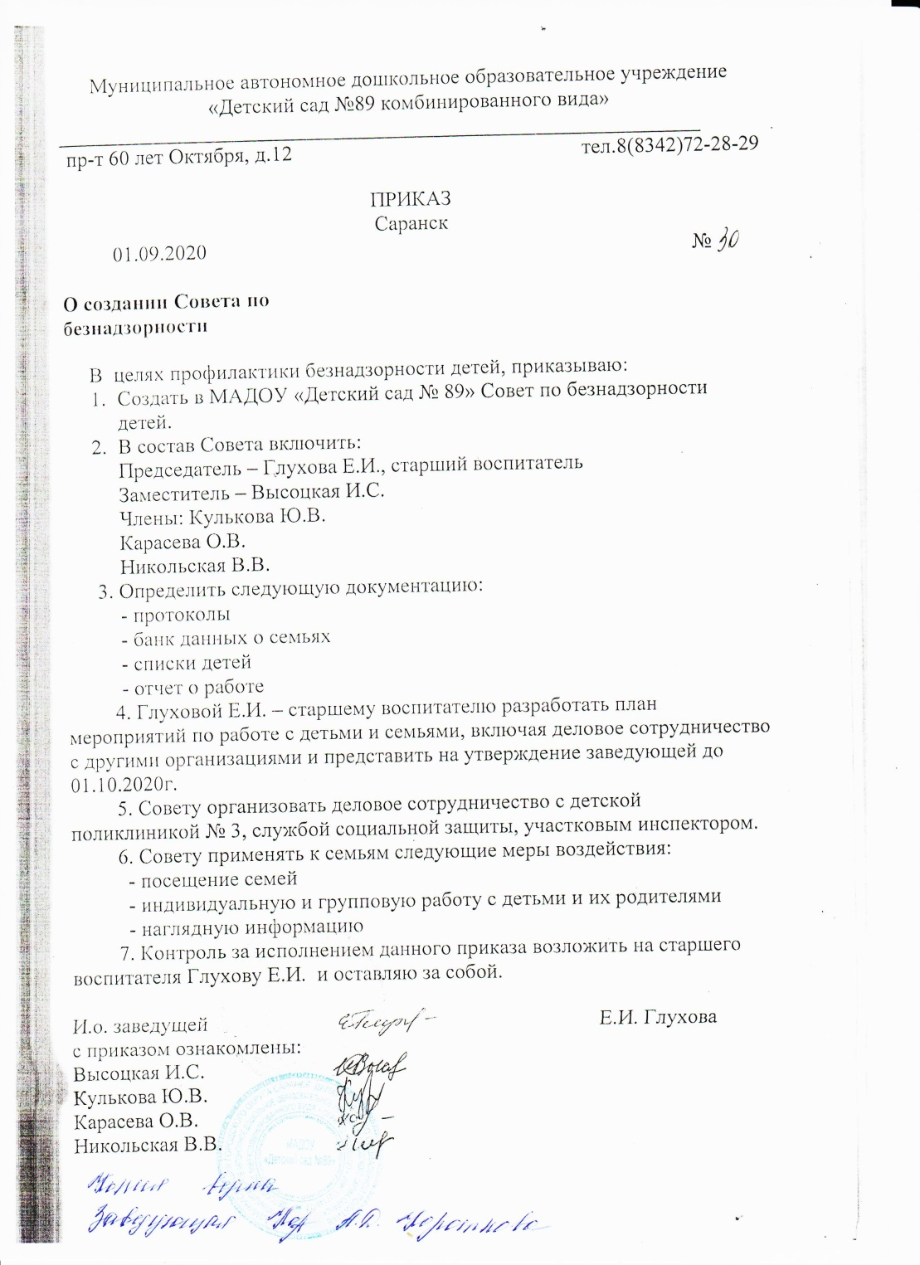

Slide 35
10. Позитивные результаты работы
с воспитанниками

Slide 36
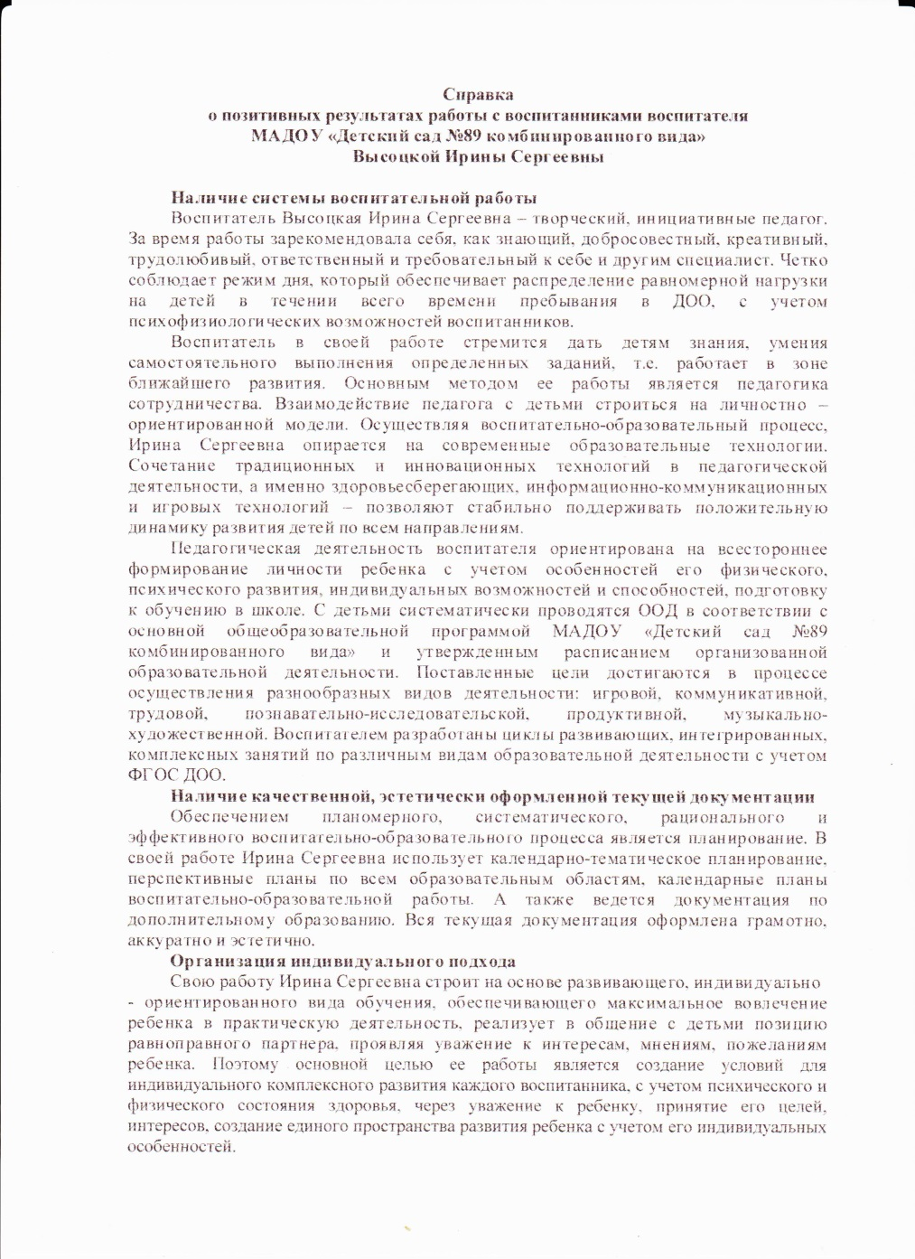
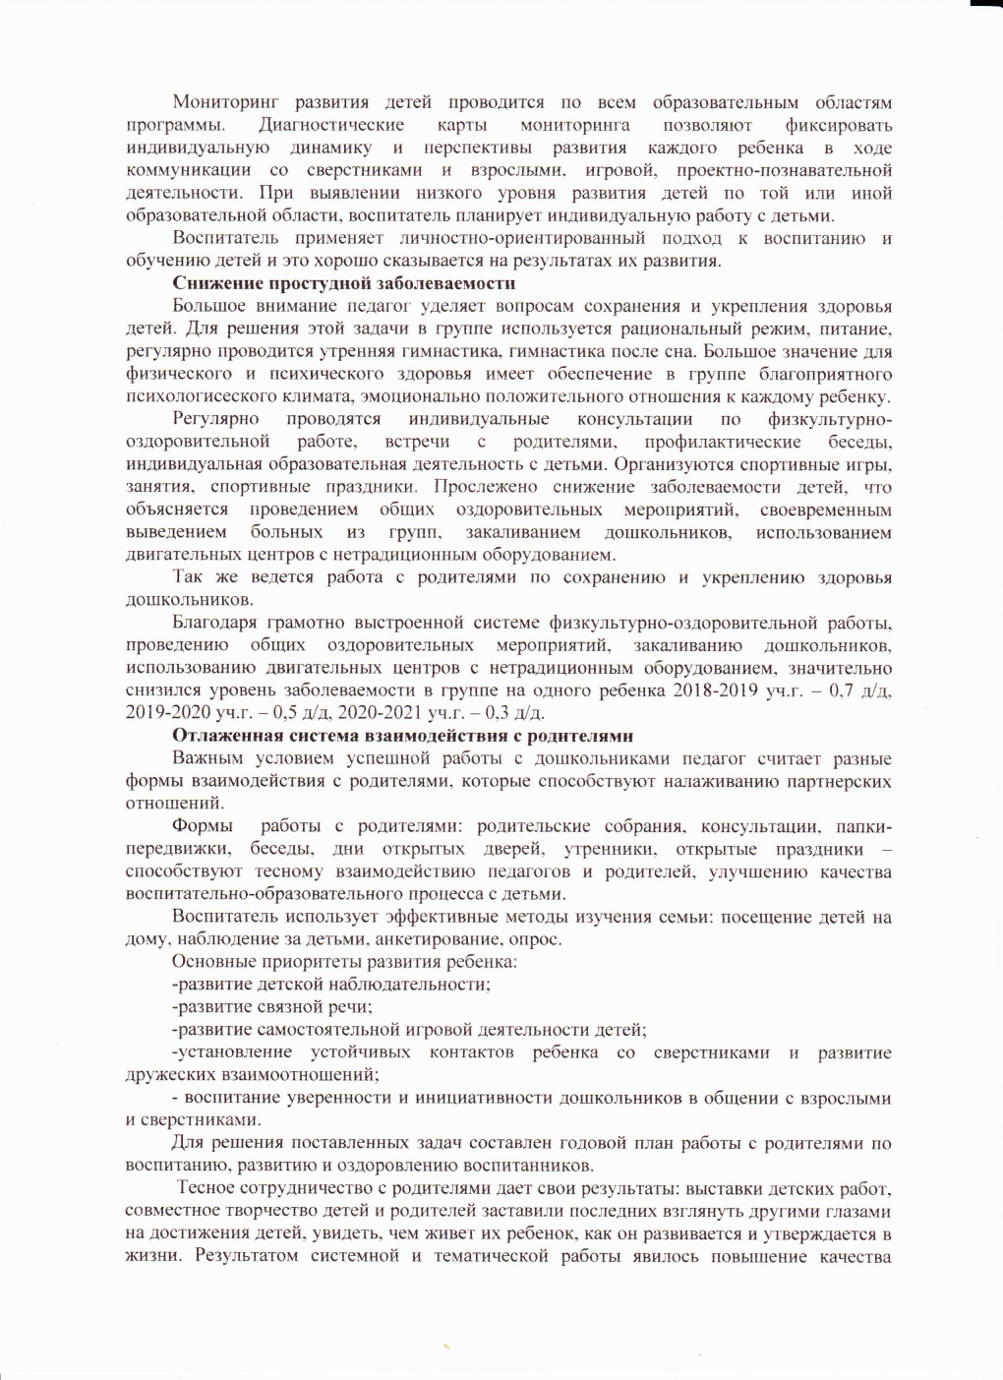

Slide 37
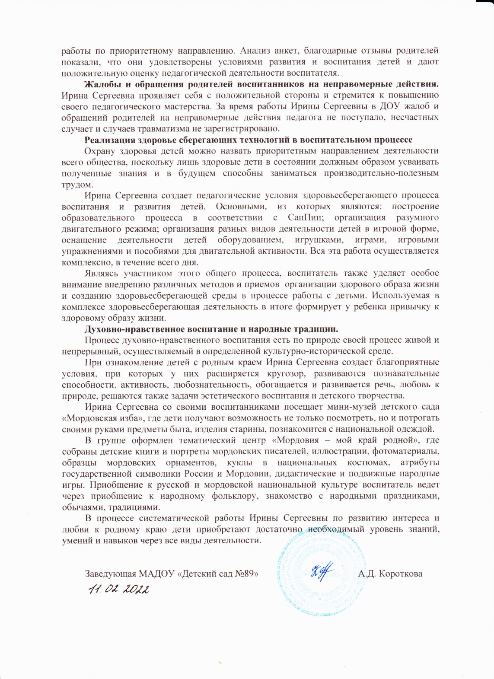

Slide 38
11. Качество взаимодействия
с родителями

Slide 39
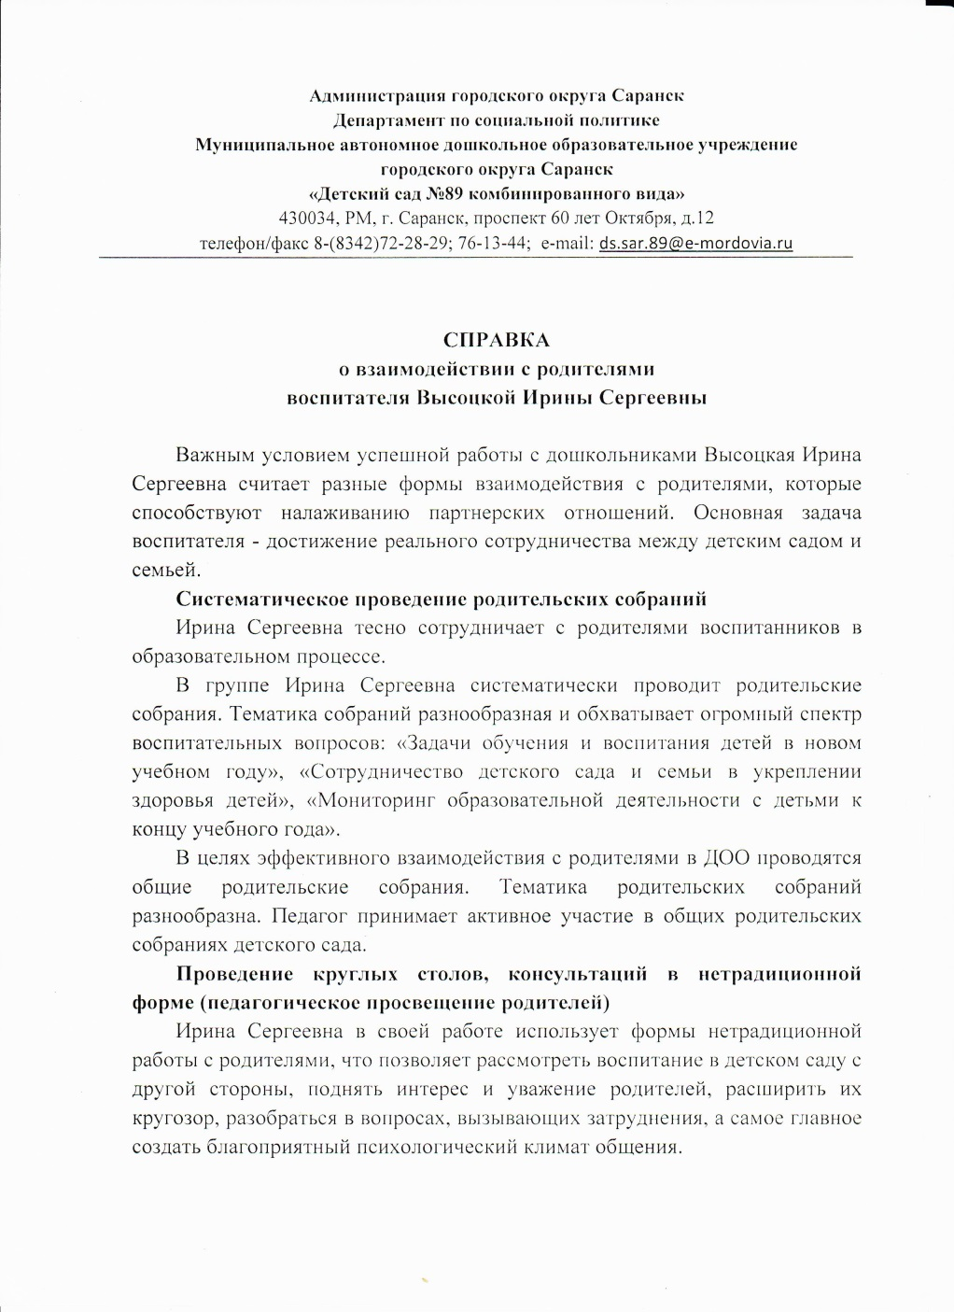
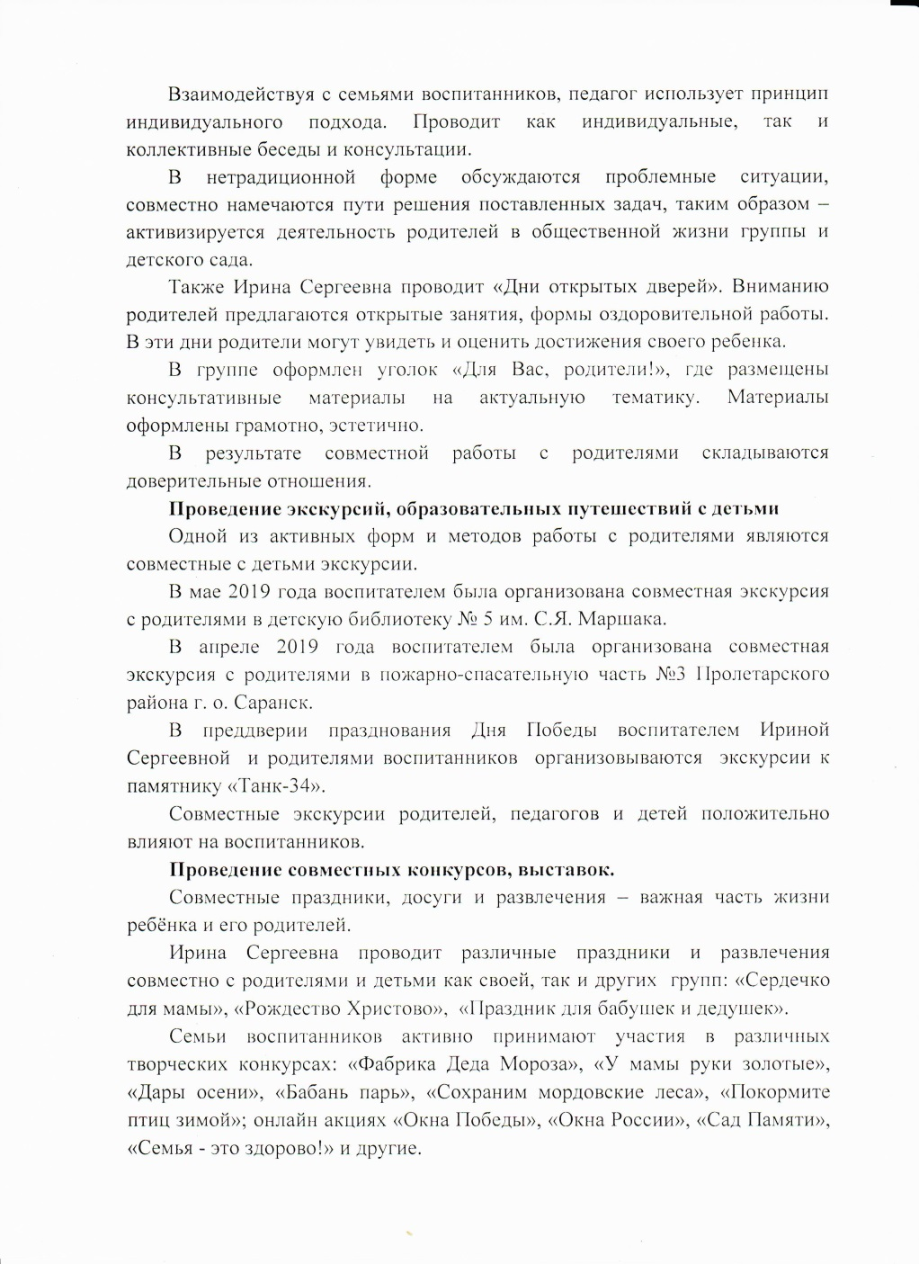

Slide 40
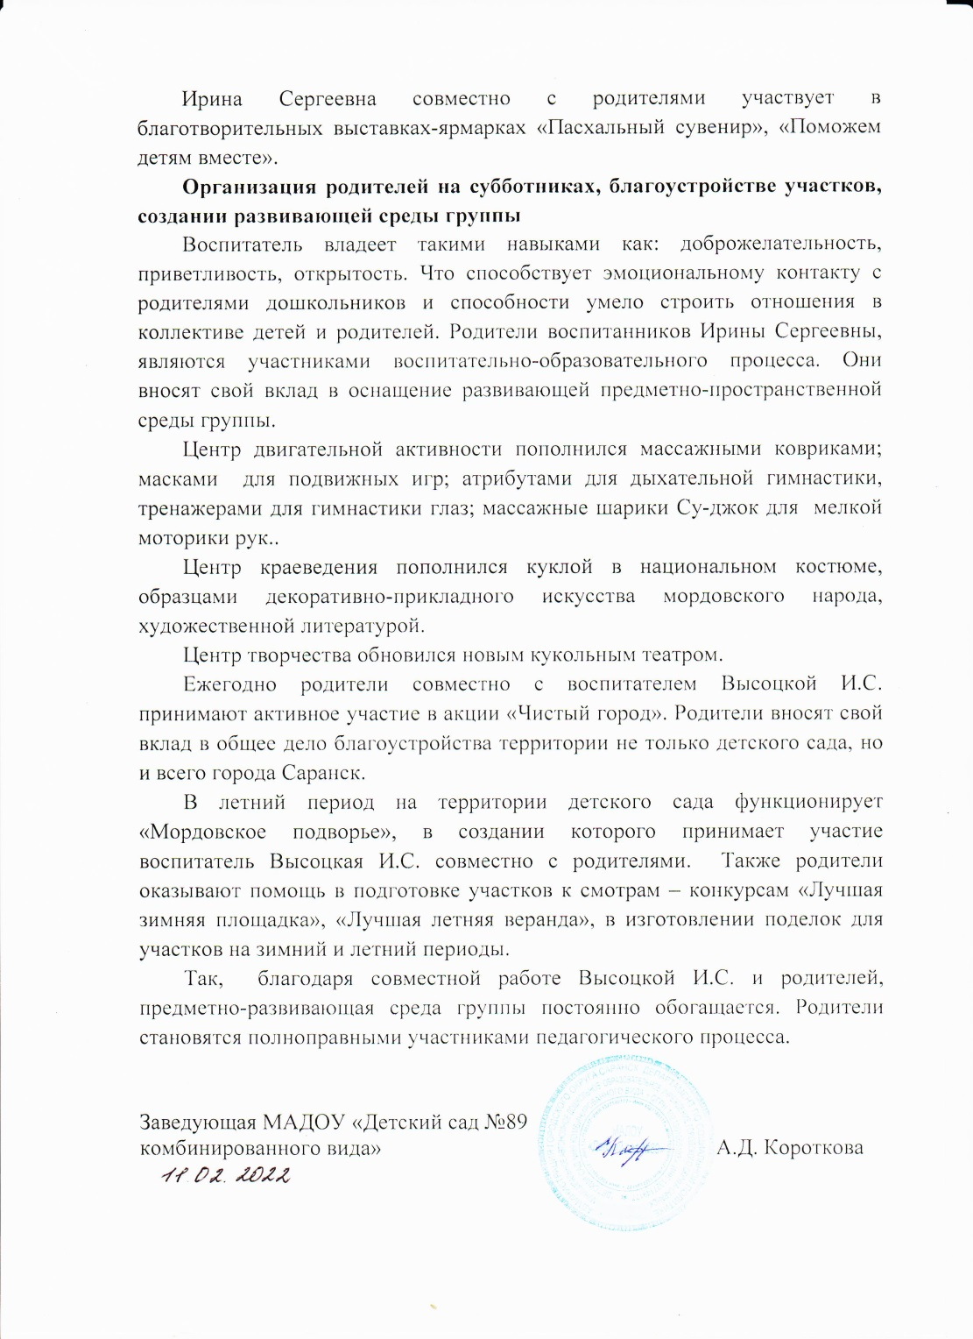

Slide 41
12. Работа с детьми
из социально-неблагополучных семей

Slide 42
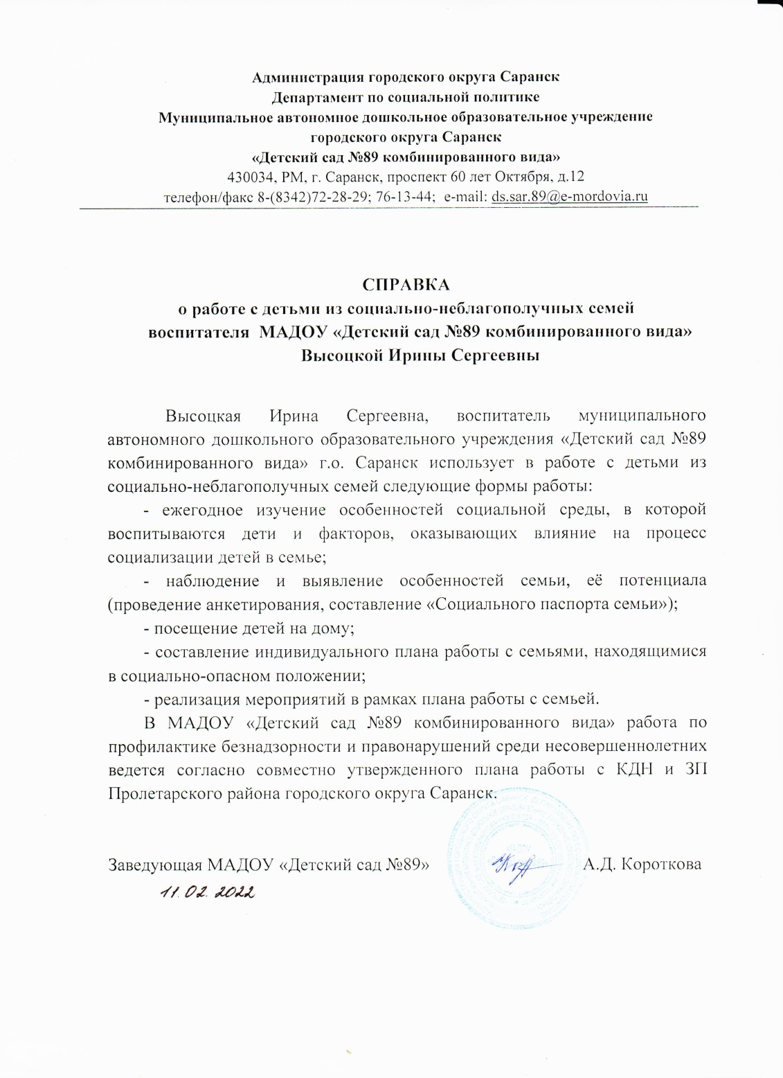

Slide 43
13. Участие педагога в профессиональных конкурсах.

Slide 44
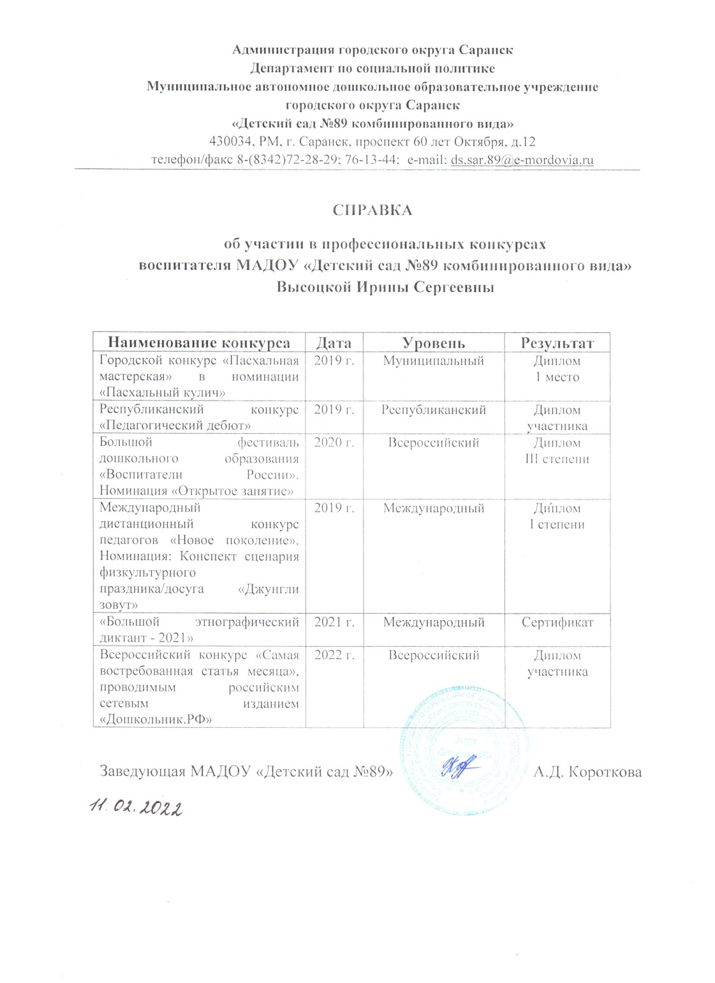

Slide 45
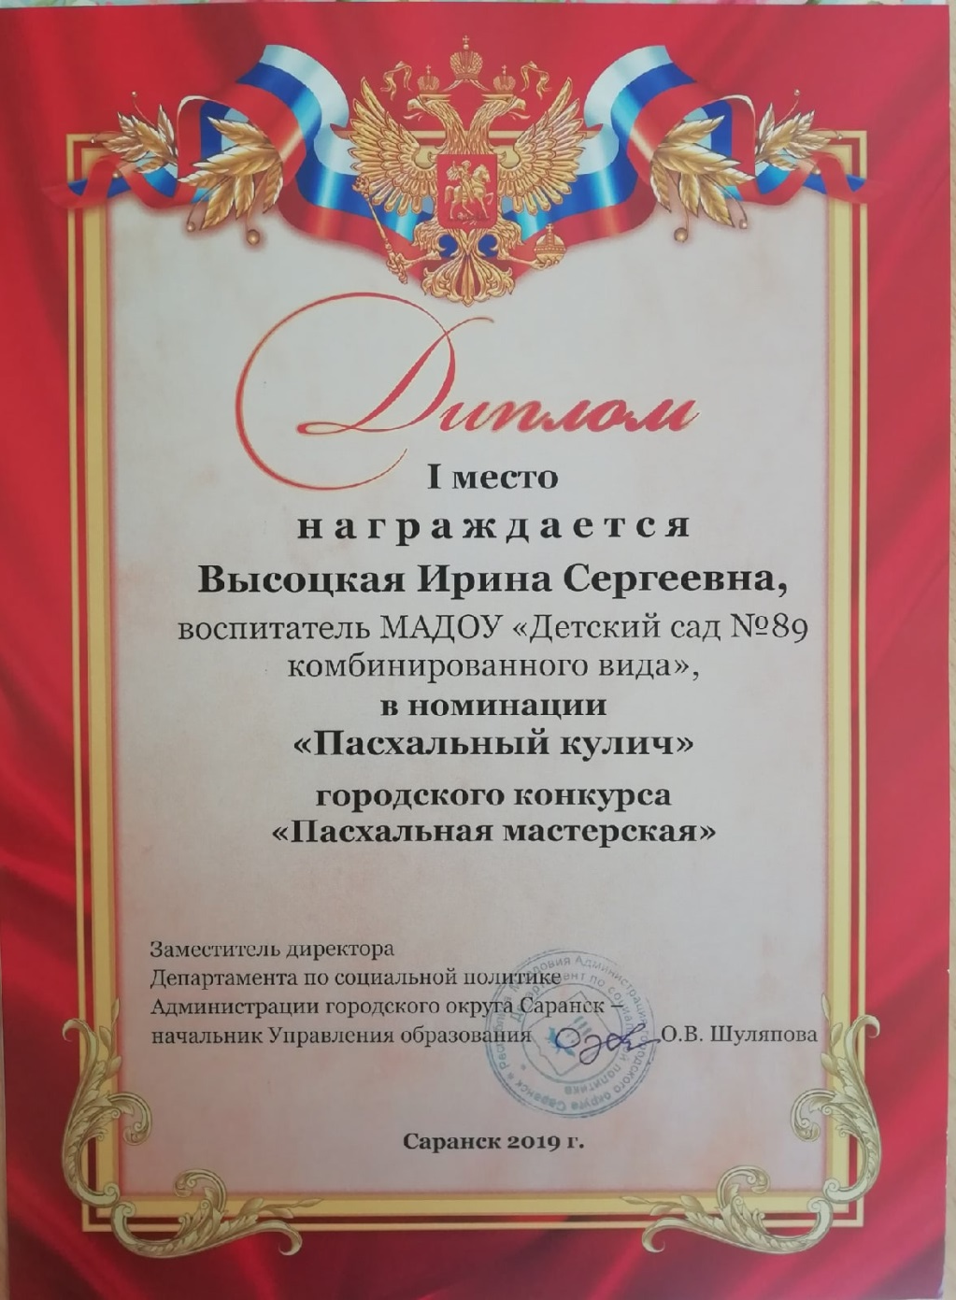

Slide 46
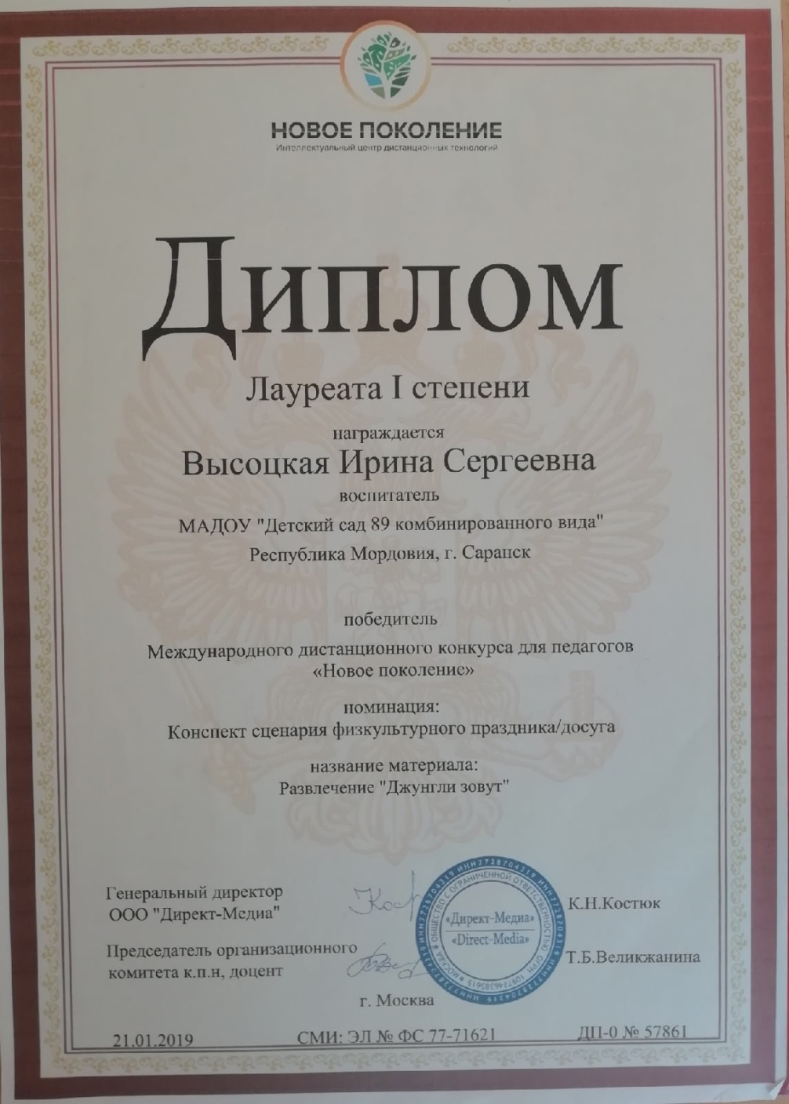

Slide 49
14. Награды и поощрения.

Slide 50
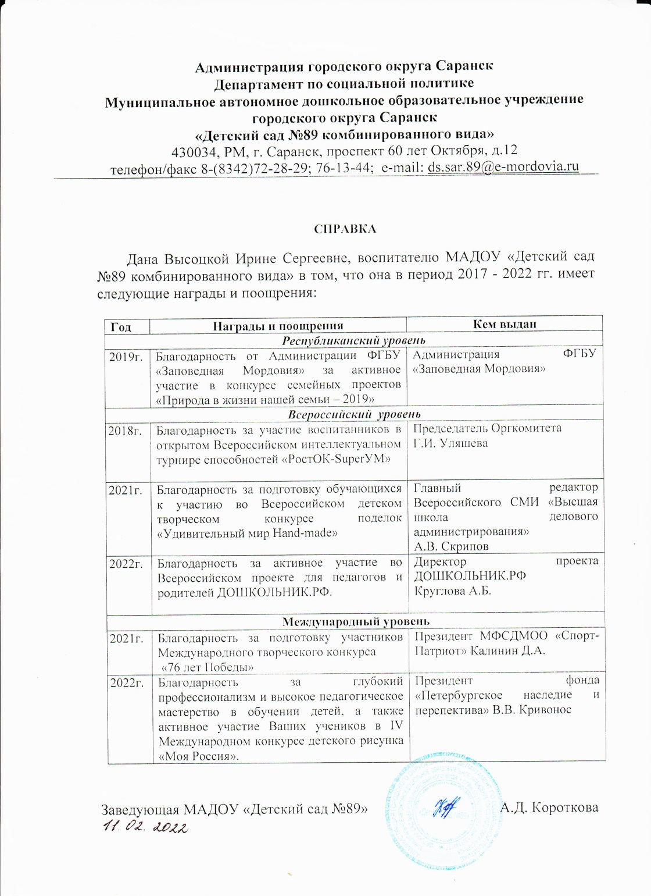

Slide 51
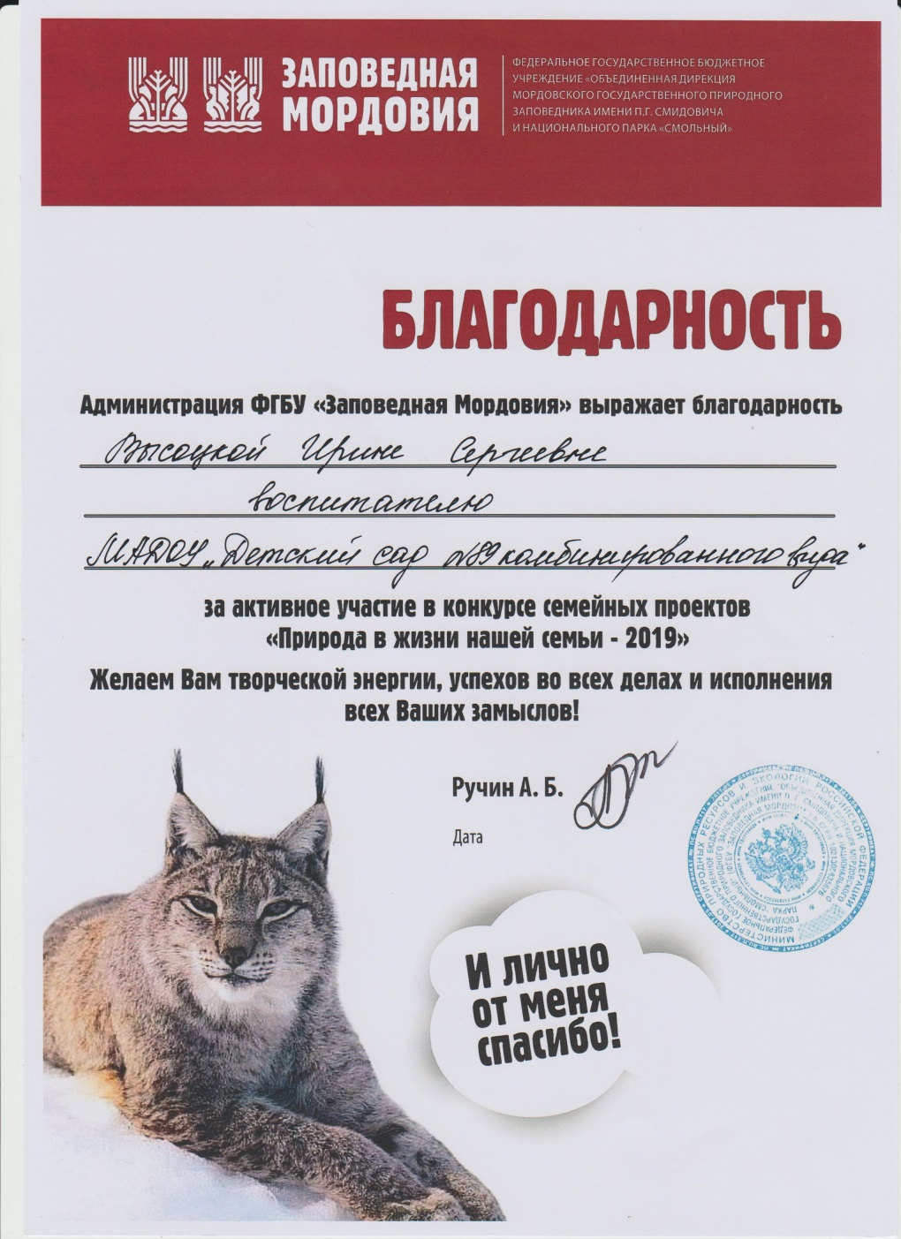

Slide 52
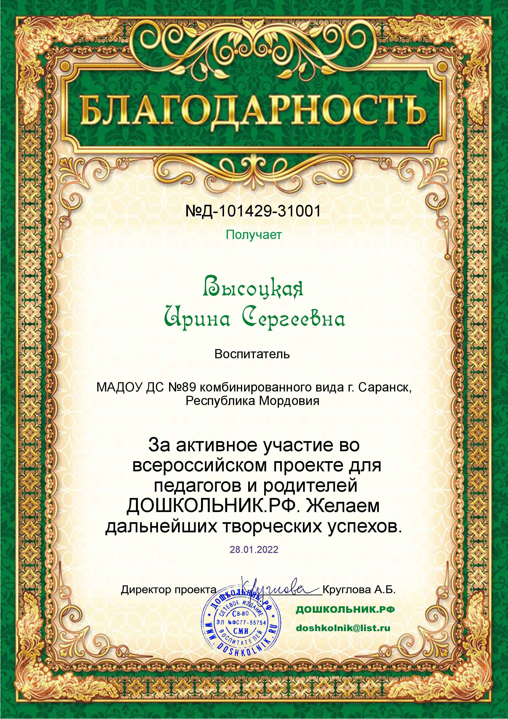

Slide 53
